Slide 1

Programowanie wizualne
Damian Kurpiewski

Slide 2


Wybrane „narzędzia”
Scratch
Blockly
Baltie
Logo

Slide 3
Programowanie blokowe (puzzle)
Zamiast kodu - bloki (puzzle)
Wszystkie instrukcje dostępne w jednym miejscu
Składamy bloki - tworzymy program
Wiadomo, co do siebie pasuje
Często ograniczone do konkretnego zastosowania

Slide 4
Scratch
Przeznaczenie - klasy 1-3 (może 4-5)
Tworzenie interaktywnych historii i gier
Sterowanie duszkami (sprites)
Ciężki do nauki algorytmów
Mało atrakcyjny dla starszych
Adres: https://scratch.mit.edu/

Slide 5
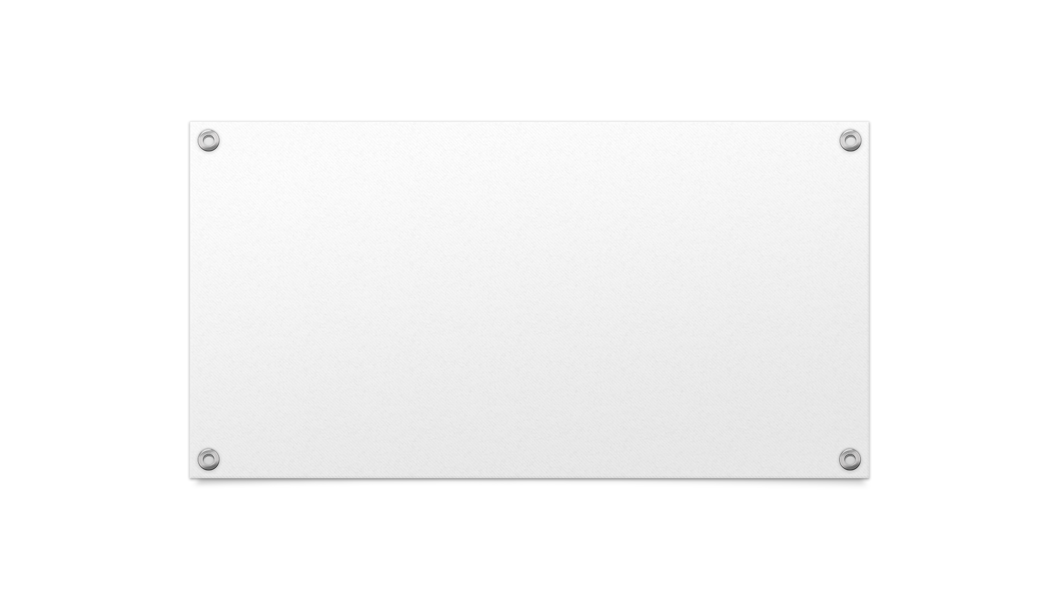
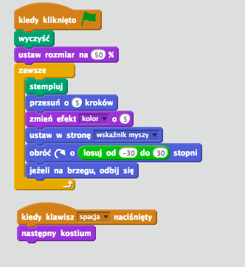
Przykład

Slide 6
Blockly
Kod programu przedstawiony w postaci bloczków
Atrakcyjny, graficzny interfejs i czytelny podział bloków instrukcji
Zestaw gotowych, ciekawych gier i problemów
Możliwości języka JavaScript
Powszechnie stosowany

Slide 7
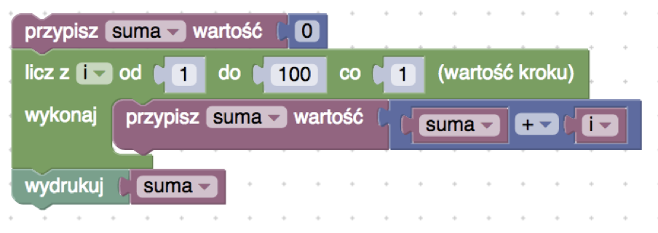
Przykład

Slide 8
Blockly – wykorzystanie na zajęciach
Blockly Games – gotowy zestaw ćwiczeń o różnych stopniach zaawansowania
Idealne do zastosowania zarówno na lekcji, jak i do samodzielnej pracy uczniów
Możliwość zapisania rozwiązania w postaci linku
Stopniowe wprowadzanie nowych instrukcji (bloków)
Stopniowo rosnący poziom trudności

Slide 9
Blockly Games
https://blockly-games.appspot.com/

Slide 10
Przykład lekcji: wprowadzenie do algorytmów
Zapoznanie się z ideą algorytmiki: przykłady algorytmów, instrukcje warunkowe, pętle
Blockly Labirynt: rozwiązywanie zadań 1-9
Znalezienie wyjścia z labiryntu – algorytm lewej ręki – konstrukcja i implementacja w Blockly Labirynt – zadanie 10
Lekcja ewaluacyjna – zmodyfikowane zadanie z labiryntem – wymagana implementacja algorytmu prawej ręki

Slide 11
Blockly Code
Szersze zastosowanie – możliwości języka programowania…
jednak częściowo ograniczone
Możliwość implementacji algorytmów i interaktywnych programów
Możliwość podejrzenia implementacji w różnych językach skryptowych: JavaScript, Python, …

Slide 12
Blockly - zastosowania

Slide 13
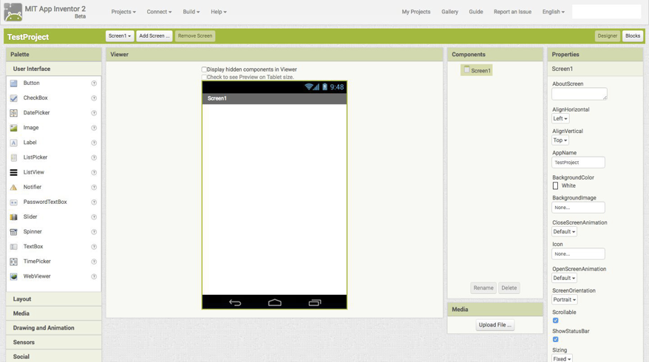
MIT App Inventor 2
http://ai2.appinventor.mit.edu/

Slide 14
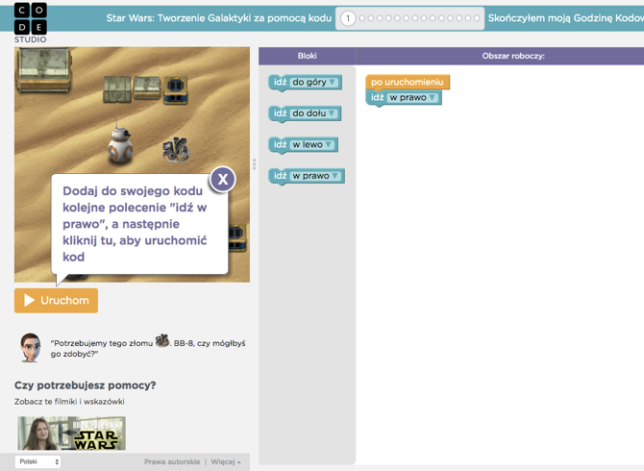
Godzina kodowania
https://hourofcode.com/pl

Slide 15
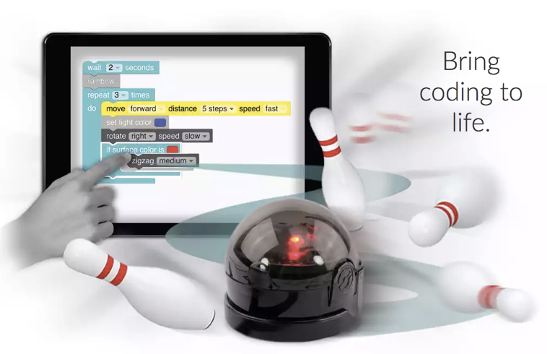
OzoBlockly
https://www.ozoblockly.pl

Slide 16
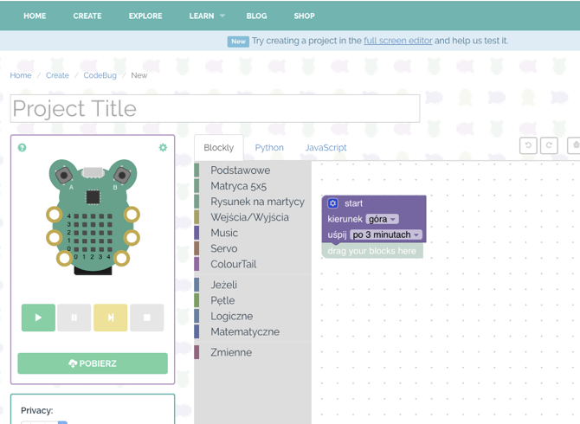
CodeBug
https://www.codebug.org.uk/

Slide 17
Baltie
Z wierzchu – język graficzny
Od spodu – C#
Różnorodne tryby pracy – od prostych po bardziej zaawansowane

Slide 18
Przykład

Slide 19
Źródła
http://progopedia.com/static/upload_img/2011/03/15/baltie3-fact.png

